Slide 1
«Духовно-нравственное воспитание в рамках художественно-эстетического цикла»

Slide 2
Цель: создание цельного педагогического пространства, работа в котором направлена на формирование в сознании школьников морально-нравственных ориентиров и эмоционально - ценностных отношений

Slide 3
Задачи:
наполнить уроки духовным и нравственным содержанием, изучаемый материал необходимо рассматривать с позиции общечеловеческих ценностей;
внеклассную деятельность осуществлять в рамках школьной программы, участвовать в общешкольных мероприятиях, ориентированных на диалог культур и толерантность;
- приобщать родителей к занятиям и мероприятиям на темы духовно - нравственного воспитания.

Slide 4
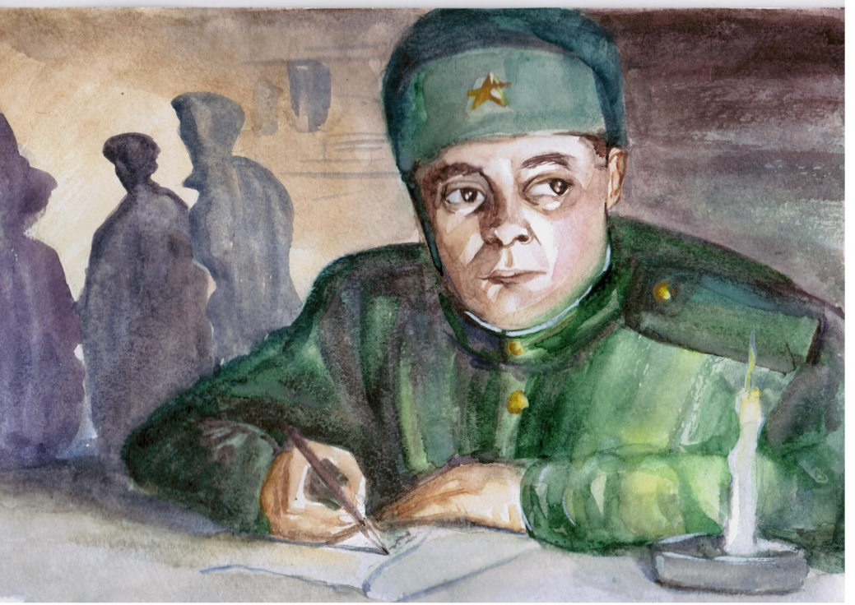
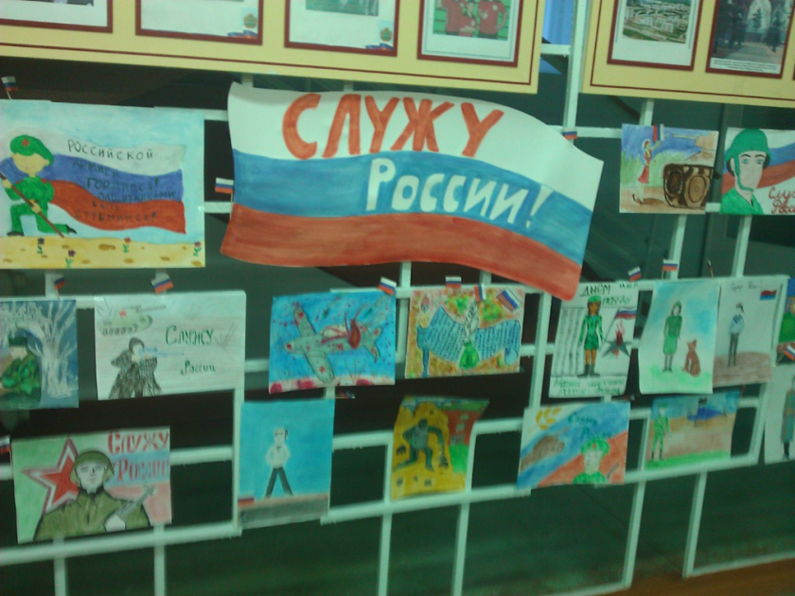
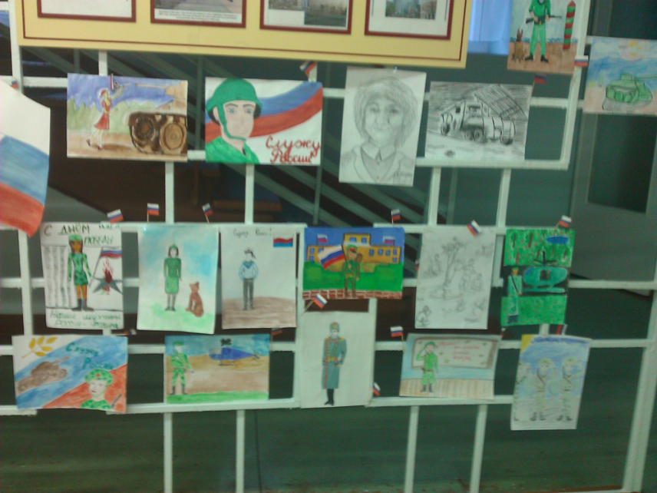
Гордость и любовь к Родине в работах учеников

Slide 5
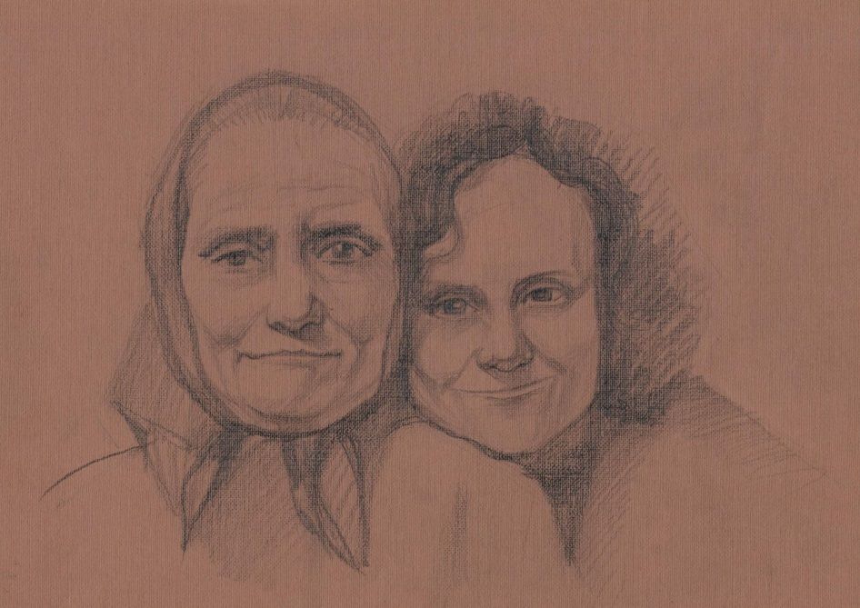
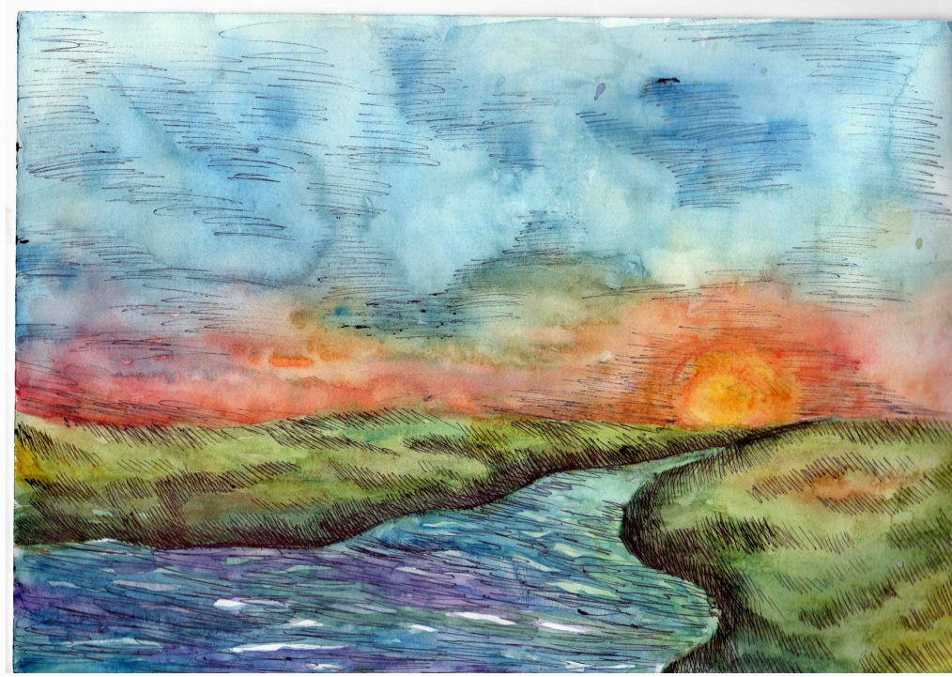
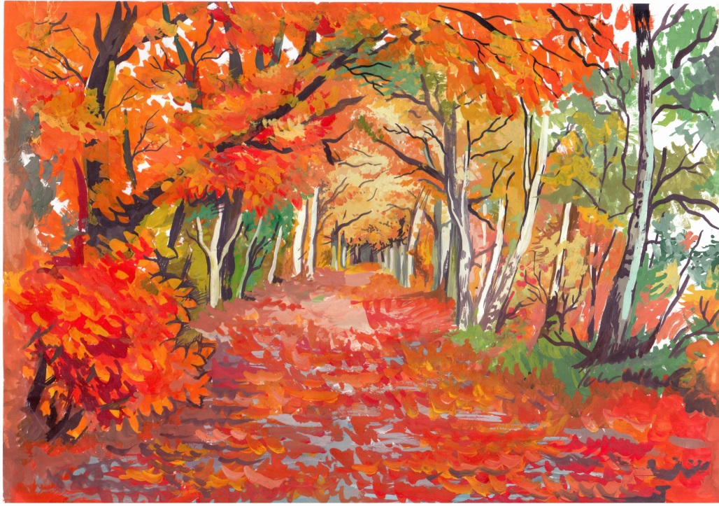
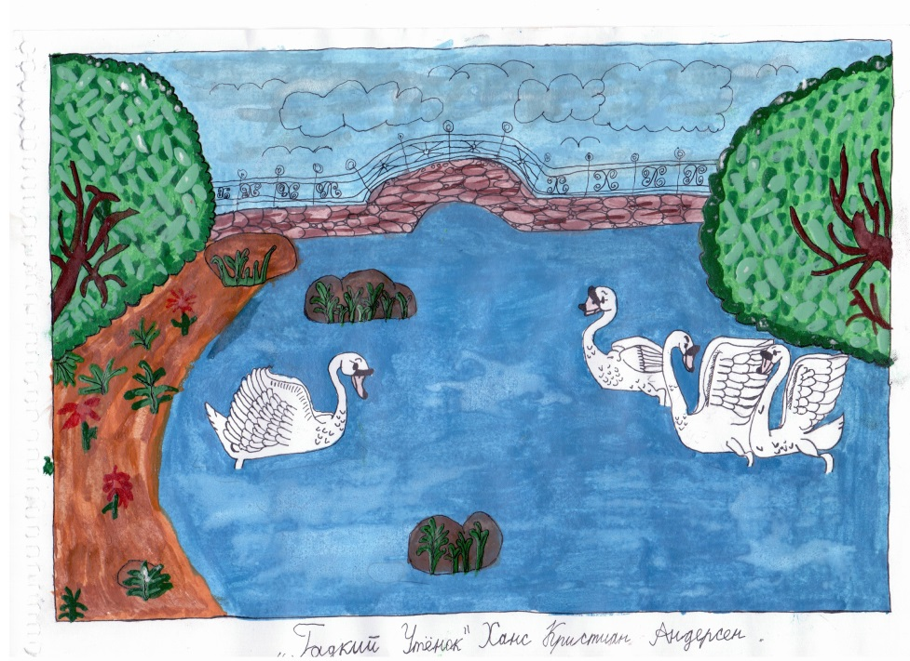
Художественные образы в детских работах

Slide 6
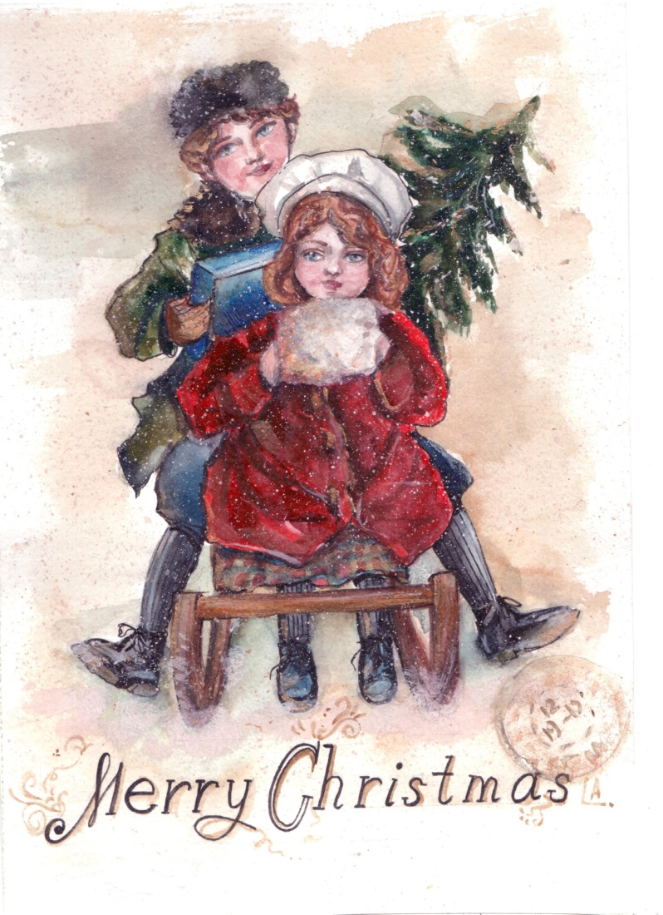
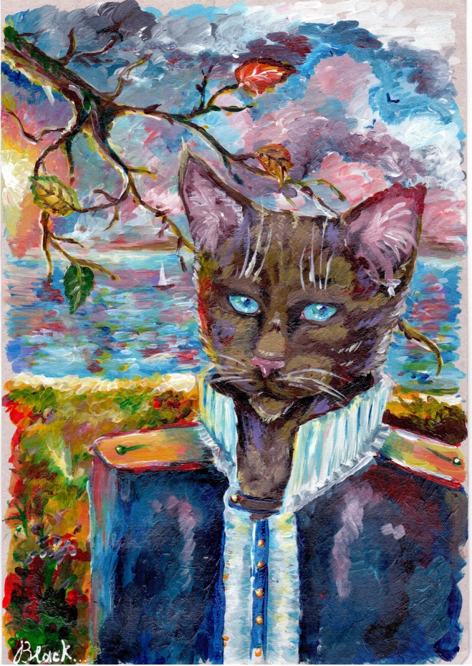
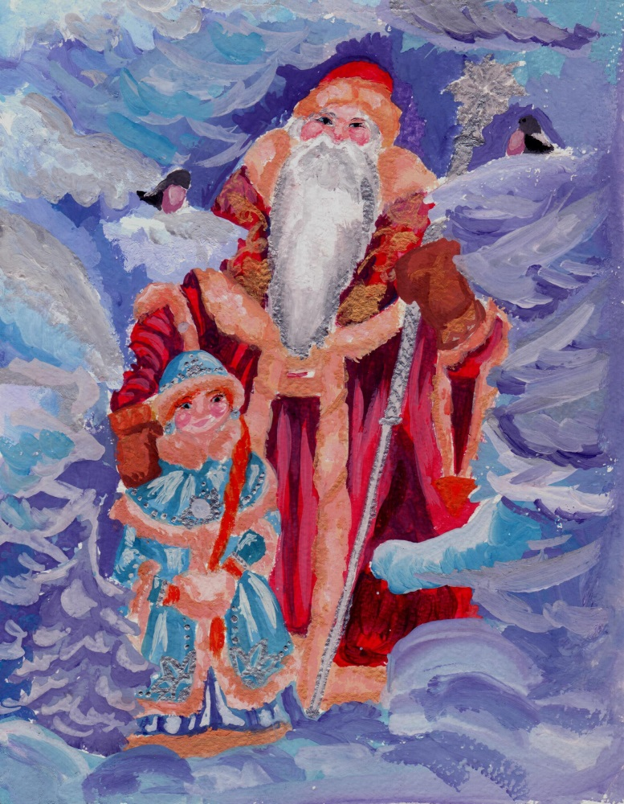
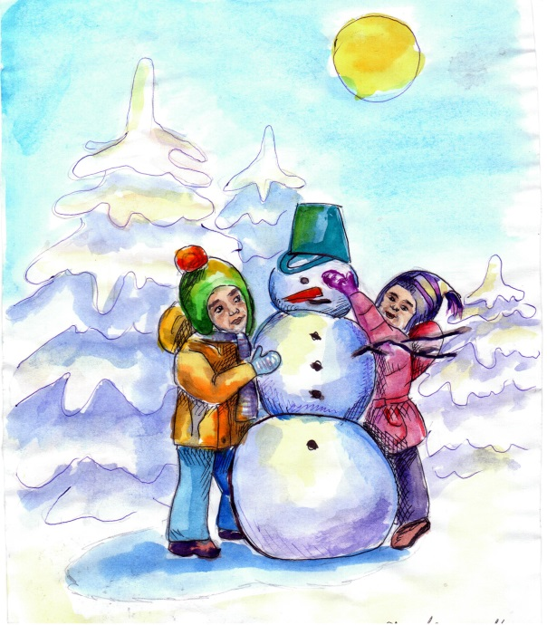

Slide 7
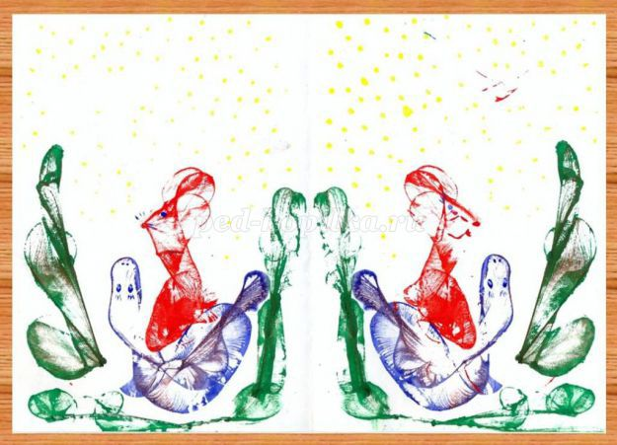
«Ниткография»

Slide 8
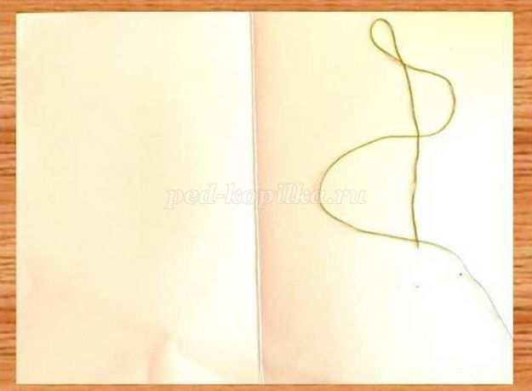
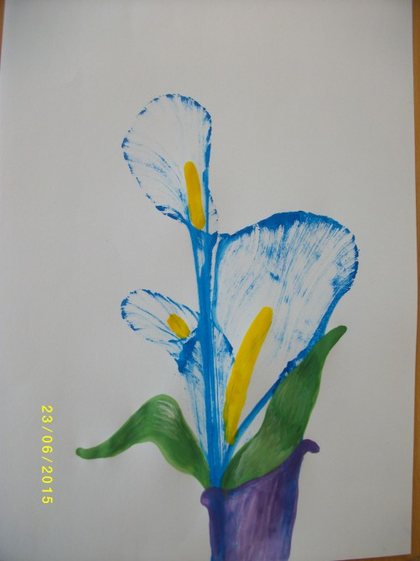
Этапы выполнения

Slide 9
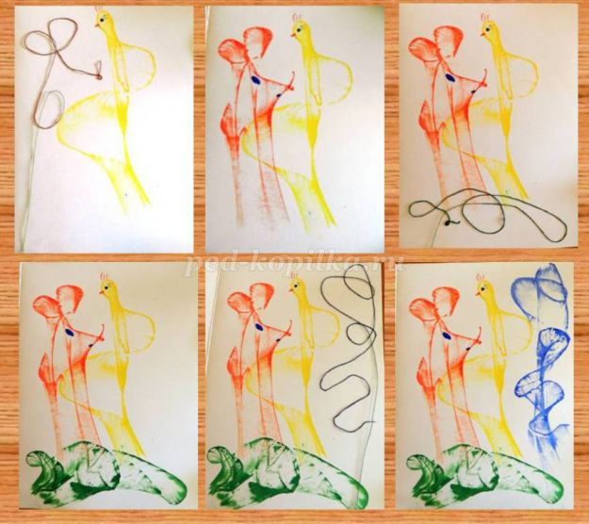
Работы учеников

Slide 10
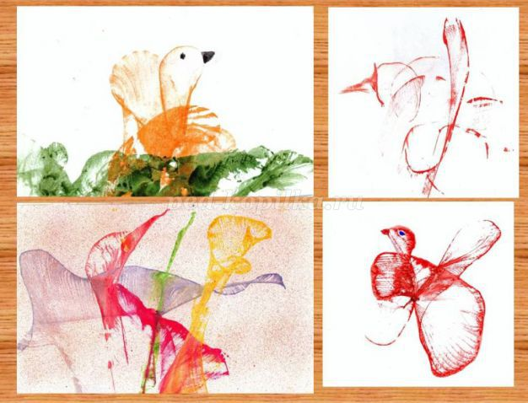
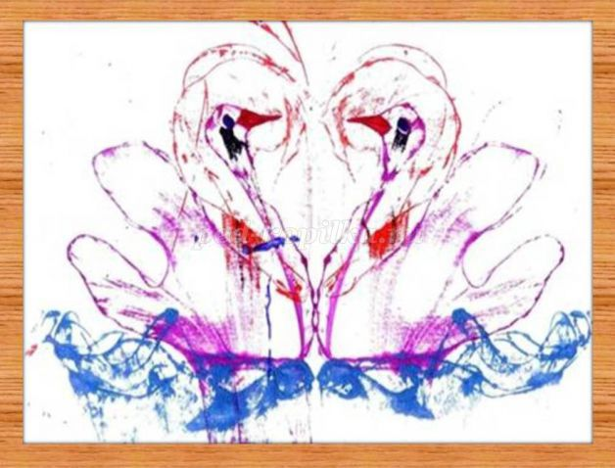
Работы учеников

Slide 11
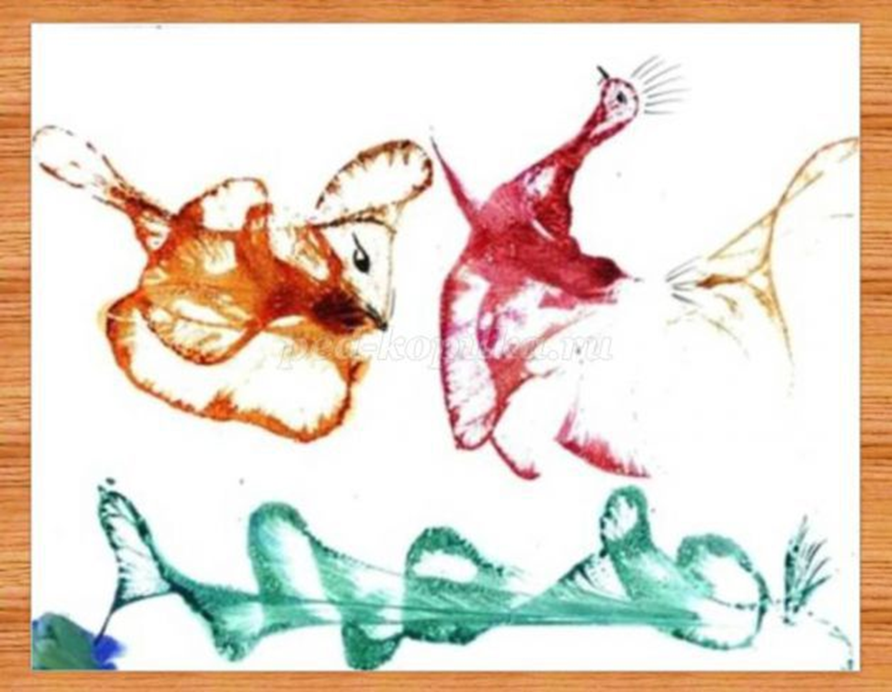
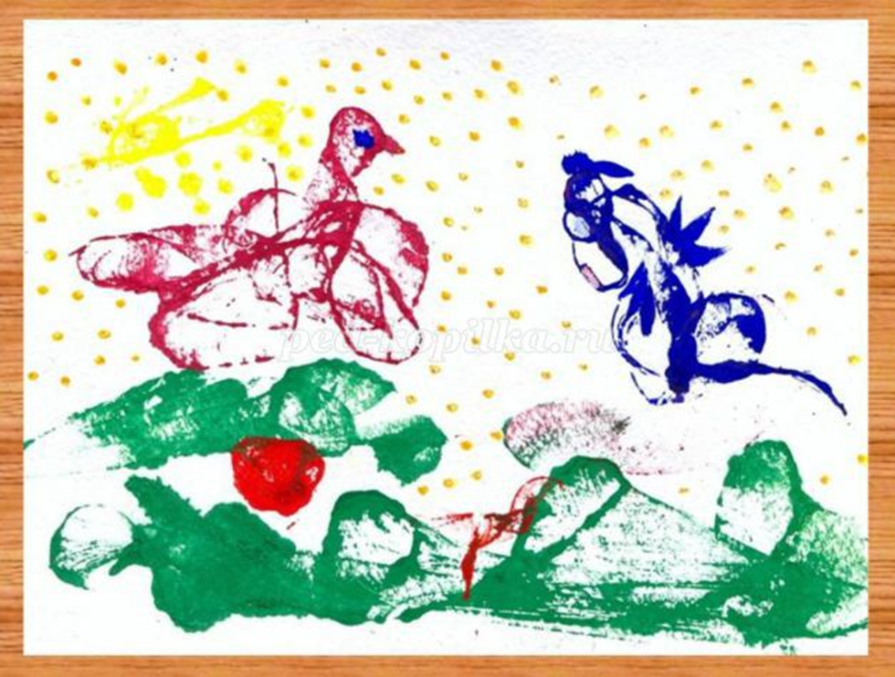

Slide 12
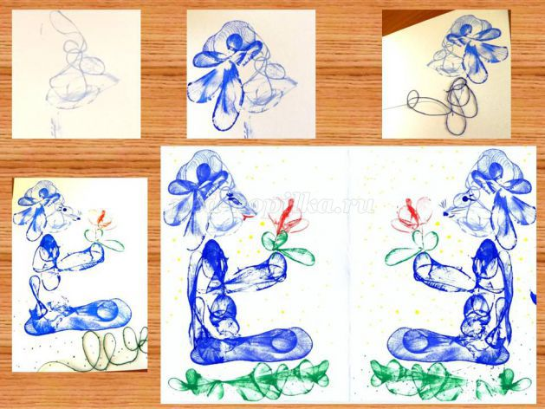
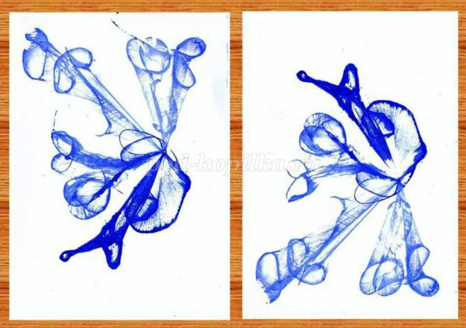

Slide 13
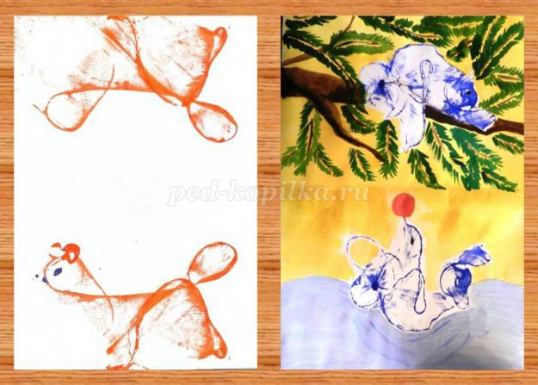
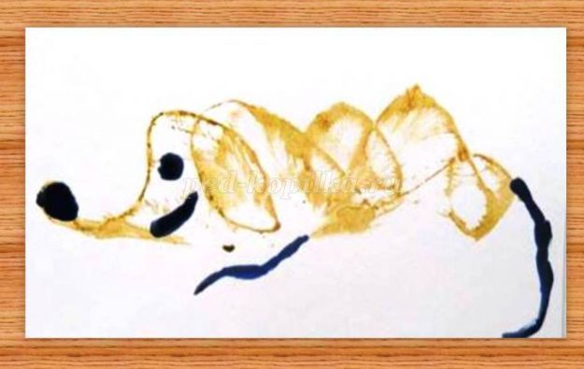

Slide 14
Template Provided By
www.animationfactory.com
500,000 Downloadable PowerPoint Templates, Animated Clip Art, Backgrounds and Videos

